Slide 1

-从构建到产品运营实战
POINT. 小数点课堂
用户画像
讲师：Eva

Slide 2

监督学习

Slide 3
1
监督学习

Slide 4
1
监督学习
有监督学习（ supervised learning ）
利用给定的训练数据集训练出一套规则（函数），然后利用这套规则（函数）
预测结果。通常有监督的学习是通过有标注的数据集训练，比如，利用一部分
心脏病用户（1）和正常用户（0）及其日常生活习惯和属性作为训练集，预测
新群体发生心脏病的概率。有监督学习一般有：分类&回归
非监督学习（ unsupervised learning ）
数据集没有被标注，样本的类别事先未知。
分为两大类：基于样本间相似性聚类和基于概率密度函数估计

Slide 5
2
线性回归

Slide 6
2.1
线性回归
监督学习的一种，用来表示自变量x和因变量y的线性关系模型，当有且只有一个自变量时，称为简单或一元线性回归。有多个自变量时，称为多元线性回归。
线性回归是使用一条直线，平面或者超平面拟合训练数据，然后再通过拟合曲线预测新的数据集的过程。

Slide 7




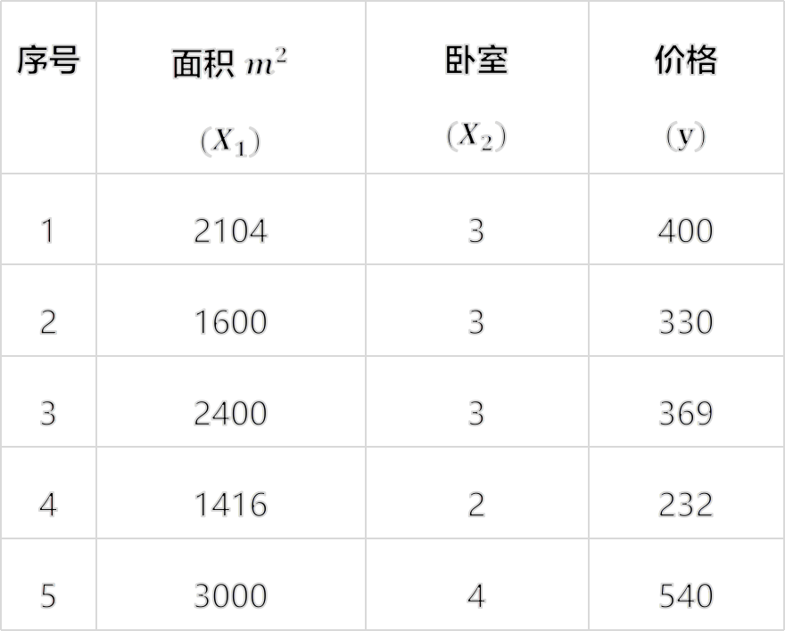
2.1
线性回归
序号 | 面积 $m^{2}$ $$(X_{1})$$ | 卧室 $$(X_{2})$$ | 价格 $$(y)$$
1 | 2104 | 3 | 400
2 | 1600 | 3 | 330
3 | 2400 | 3 | 369
4 | 1416 | 2 | 232
5 | 3000 | 4 | 540
(1)
(1)
(1)
$$X_{1}^{}$$
$$X_{2}^{}$$
y
(2)
(2)
(2)
$$X_{1}^{}$$
$$X_{2}^{}$$
y
(3)
(3)
(3)
$$X_{1}^{}$$
$$X_{2}^{}$$
y
(4)
(4)
(4)
$$X_{1}^{}$$
$$X_{2}^{}$$
y
(5)
(5)
(5)
$$X_{1}^{}$$
$$X_{2}^{}$$
y

Slide 8
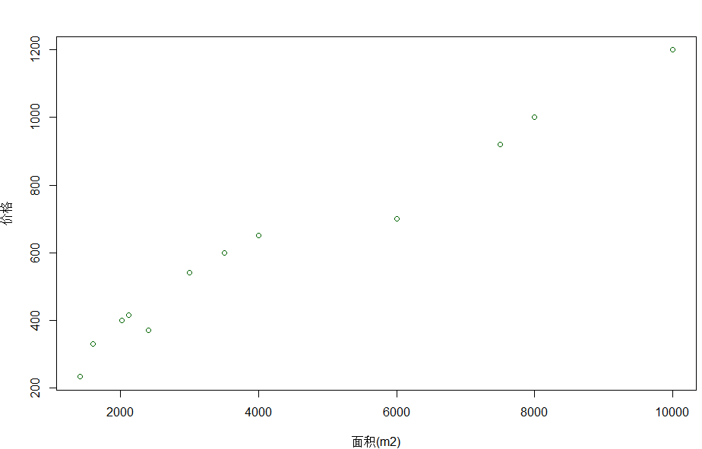
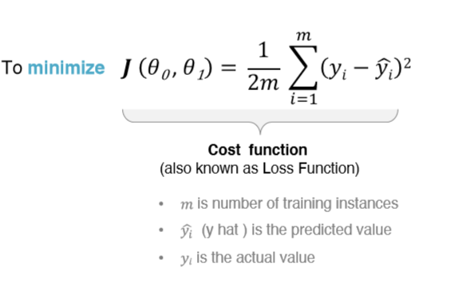



2.1
线性回归
估计${\hat{θ}}_{0}$ , ${\hat{θ}}_{1}$使模型最优？
The best fit
$$error =Y−\hat{Y}$$
价
格
minimize
error
$$\hat{Y}={\hat{θ}}_{0}+{\hat{θ}}_{1}X_{1}$$
面积

Slide 9
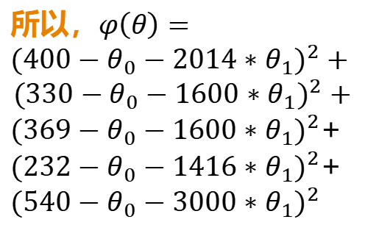
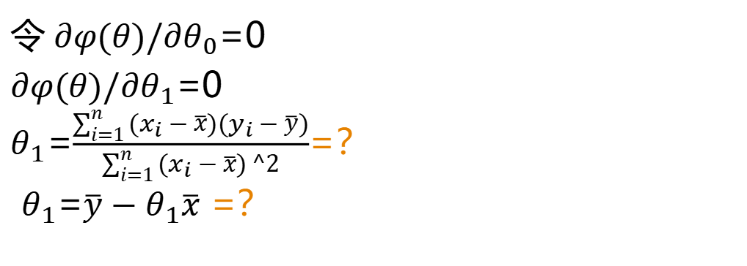

2.1
线性回归-最小二乘法（OLS）
假设条件，残差$ε_{i}$是满足以下条件：
无偏估计
独立同分布
服从均值为0，方差为$σ^{2}$的高斯分布
上述假设含义：残差项与因变量无关，残差项之间无相关性。
方便利用高斯分布性质求解方程
所以，$φ\left(θ\right)={(400−θ_{0}−2014∗θ_{1})}^{2}+$
$${(330−θ_{0}−1600∗θ_{1})}^{2}+$$
${(369−θ_{0}−1600∗θ_{1})}^{2}$+${(232−θ_{0}−1416∗θ_{1})}^{2}$+${(540−θ_{0}−3000∗θ_{1})}^{2}$
$令 ∂φ(θ)/∂θ_{0}$=0
$∂φ(θ)/∂θ_{1}$=0
$θ_{1}$=$\frac{\sum_{i=1}^{n}{{(x}_{i}−\overline{x})(y_{i}−\overline{y})}}{\sum_{i=1}^{n}{(x_{i}−\overline{x})}^2}$=？
$θ_{1}$=$\overline{y}−θ_{1}\overline{x}$ =？

Slide 10
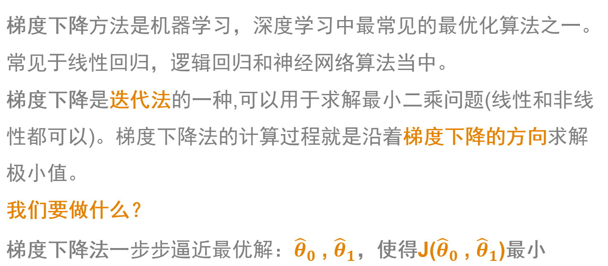
2.2
线性回归-梯度下降法
梯度下降方法是机器学习，深度学习中最常见的最优化算法之一。
常见于线性回归，逻辑回归和神经网络算法当中。
梯度下降是迭代法的一种,可以用于求解最小二乘问题(线性和非线性都可以)。梯度下降法的计算过程就是沿着梯度下降的方向求解极小值。
我们要做什么？
梯度下降法一步步逼近最优$解：{\hat{θ}}_{0}$ , ${\hat{θ}}_{1}$，使得J(${\hat{θ}}_{0}$ , ${\hat{θ}}_{1}$)最小

Slide 11
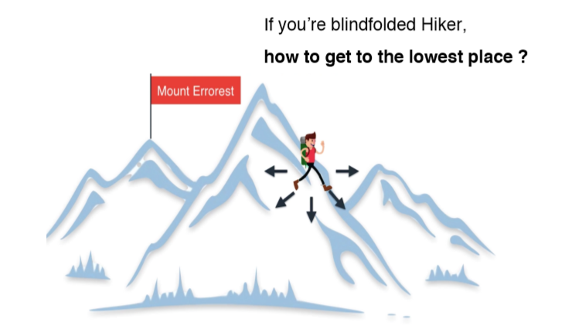
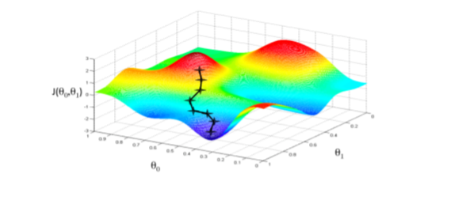
2.2
线性回归-梯度下降法
什么是梯度？
2
1

Slide 12
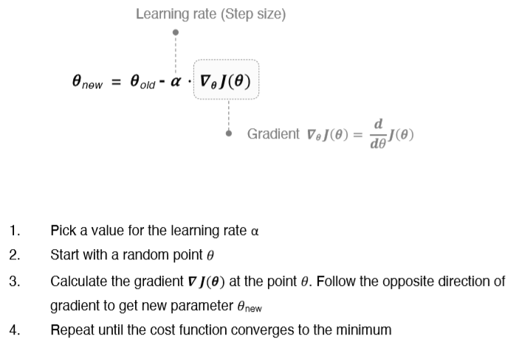
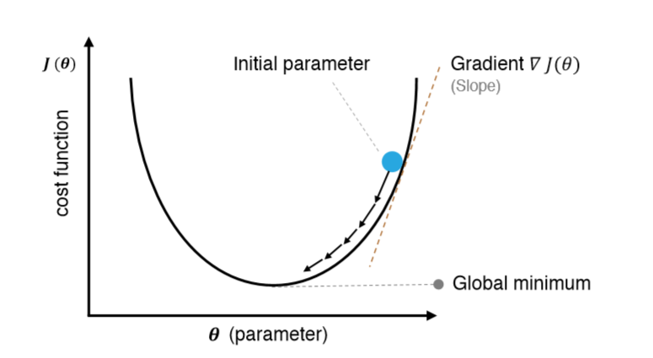
2.2
线性回归-梯度下降法
梯度=求导/求偏导

Slide 13
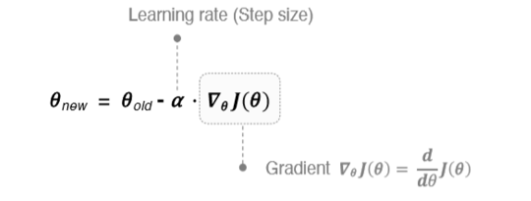
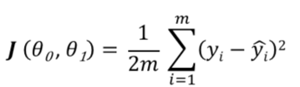
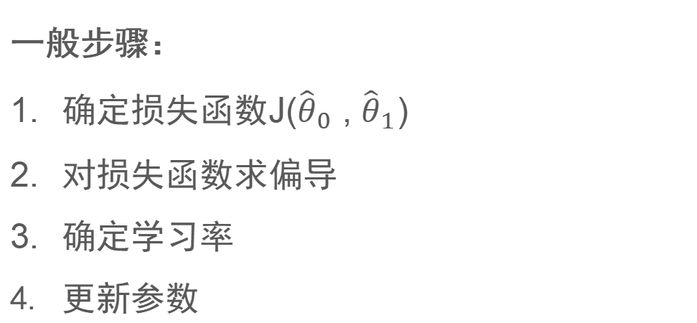
2.2
线性回归-梯度下降法
一般步骤：
确定损失函数J(${\hat{θ}}_{0}$ , ${\hat{θ}}_{1}$)
对损失函数求偏导
确定学习率
更新参数

Slide 14
2.2
线性回归-梯度下降法
学习率（Learning rate）
过大的学习率问题？

Slide 15
2.3
线性回归-其他
虚拟变量（哑变量）
多重共线性
过拟合
…
季节或屋顶构造与房价之间
Season
Spring
Summer
Autumn
Winter
[1,0,0]
[0,1,0]
[0,0,1]
[0,0,0]

Slide 16
2.3
线性回归-其他
虚拟变量（哑变量）
多重共线性
过拟合
…
Notes:
多重共线性是线性回归中常见的问题之一，变量之间有多重共线性往往使得模型不够稳定，对模型中的微小变动非常敏感。
多重共线性存在也会使得原本有价值的变量最后在模型中被剔除（由于p值>0.05，接受原假设，认为该变量不能显著影响Y）

Slide 17
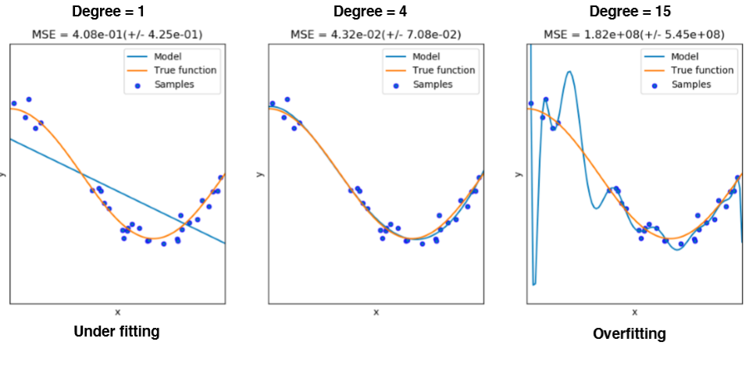
2.3
线性回归-其他
虚拟变量（哑变量）
多重共线性
过拟合
…

Slide 18
2.3
线性回归-其他
解决过拟合问题，提高模型泛化能力：
降低模型复杂度
L1/L2正则化
增加训练数据量

Slide 19
3
逻辑回归

Slide 20
3.1
逻辑回归
又称广义线性回归，常用于解决二分类或多分类问题。
比如，垃圾邮件分类

Slide 21
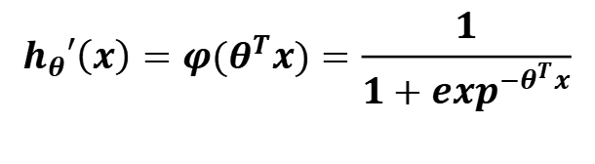



3.1
逻辑回归
一元线性回归方程：
$$h_{θ}\left(x\right)=\hat{Y }=θ_{0}+θ_{1}x_{1}$$
The best fit
多元线性回归方程：
$h_{θ}\left(x\right)=\hat{Y }=θ_{0}+θ_{1}x_{1}$+ $θ_{2}x_{2}$
y
$$\hat{Y}={\hat{θ}}_{0}+{\hat{θ}}_{1}X_{1}$$
$$h_{θ}\left(x\right)=θ^{T}x$$
Sigmoid函数
x1
$$h_{θ}′\left(x\right)={φ(θ}^{T}x)=\frac{1}{1+\exp^{−θ^{T}x}}$$

Slide 22
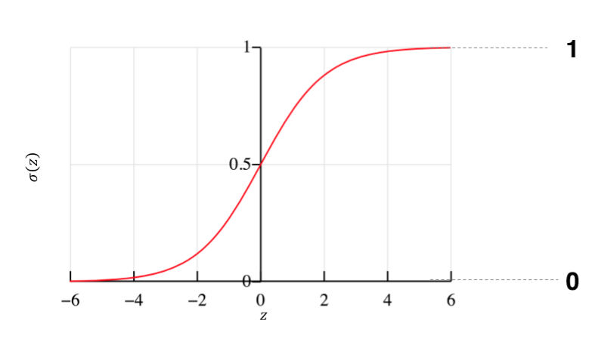



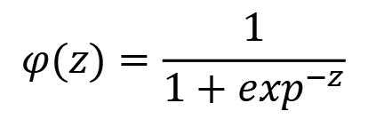
3.1
逻辑回归
Sigmoid函数
$$φ(z)=\frac{1}{1+\exp^{−z}}$$
S型函数，定义域（-Inf，Inf），值域（0,1）
可求导。
1
$$if φ\left(z\right)≥0.5$$
$${其中，z=θ}^{T}x$$
0
$$if φ\left(z\right)<0.5$$

Slide 23


3.1
逻辑回归
—— 线性回归的损失函数
$$J\left(θ_{0},θ_{1}\right)=$$
—— 逻辑回归的损失函数

Slide 24
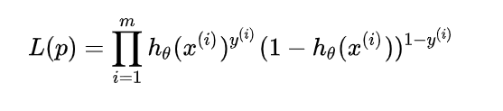
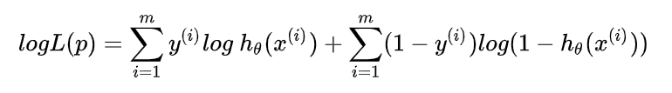
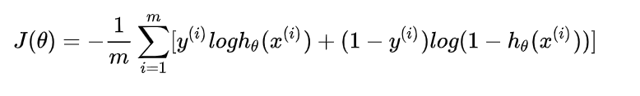
3.1
逻辑回归
似然函数：
对数似然函数：
逻辑回归的损失函数：

Slide 25
3.2
逻辑回归-梯度下降法
真实是否发生，1或0
一般步骤：
确定损失函数J(${\hat{θ}}_{0}$ , ${\hat{θ}}_{1}$)
对损失函数求偏导
确定学习率
更新参数
预测发生的概率

Slide 26
3.3
逻辑回归-其他
解决过拟合问题，提高模型泛化能力：
降低模型复杂度
L1/L2正则化
增加训练数据量
Notes:
正则化为了防止过拟合，加入惩罚项，最终可以达到简化模型，防止过拟合。L1是假设求解的参数服从拉普拉斯分布，L2是假设求解的参数服从高斯分布

